Slide 1
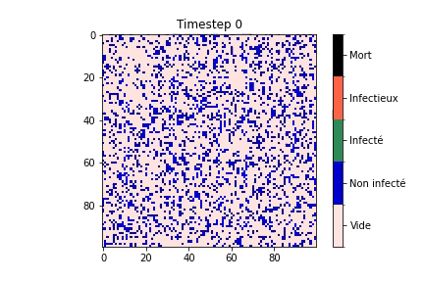
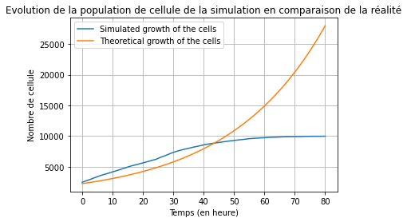
Simulation informatique d’infection
Etude source: Taina Immonen, RichardGibson, ThomasLeitner, MelanieA.Miller, EricJ.Arts, Erkki Somersalo, DanielaCalvetti. A hybrid stochastic–deterministic computational model accurately describes spatial dynamics and virus diffusion in HIV-1 growth competition assay. Journal of Theoretical Biology 312 (2012) 120–132

Slide 2
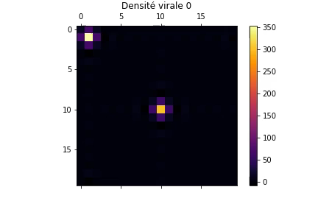
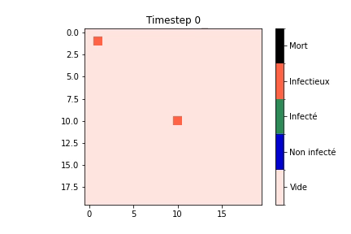
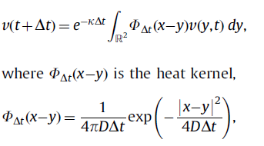
Simulation informatique d’infection
Diffusion du virus :

Slide 3


Simulation informatique d’infection
Les principes de bases :
Infection:
Production de virus:

Slide 4
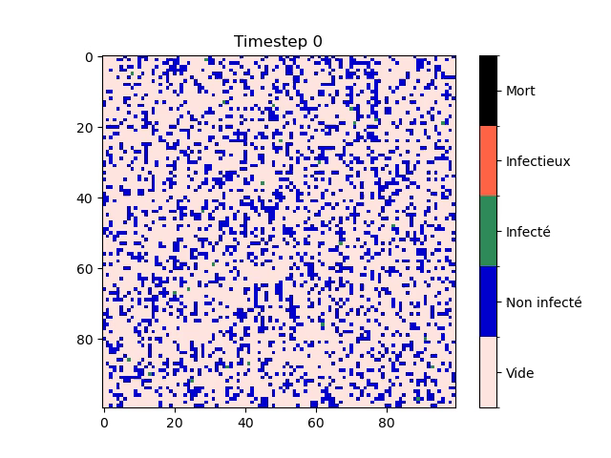
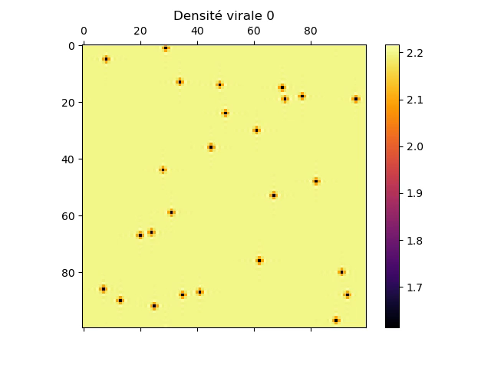
Simulation informatique d’infection
Timestep 24: 0.00% de cellules Gfp+
Timestep 48: 8.45% de cellules Gfp+
Timestep 72: 53.48% de cellules Gfp+
Timestep 95: 96.17% de cellules Gfp+

Slide 5
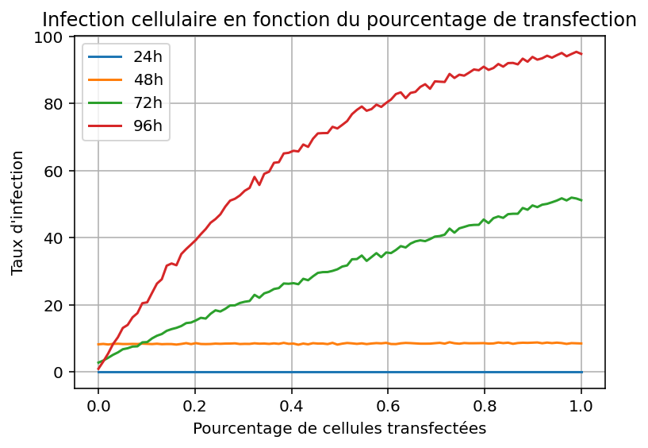
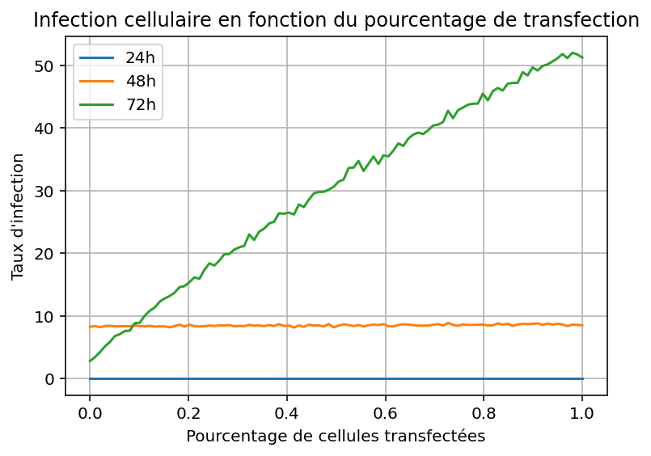

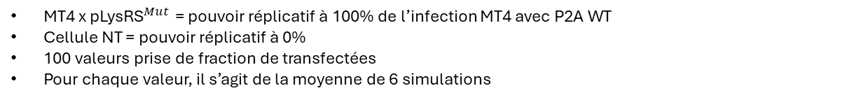
Simulation informatique d’infection
Dynamique d’infection avec différents ratios de MT4 x pLys${\text{RS}}^{Mut}$x pNL4-3 Levy P2A-${IN}^{Mut}$
~17,2%
(pLys${\text{RS}}^{Mut}$)
(pLys${\text{RS}}^{Mut}$)
MT4 x pLys${\text{RS}}^{Mut}$ = pouvoir réplicatif à 100% de l’infection MT4 avec P2A WT
Cellule NT = pouvoir réplicatif à 0%
100 valeurs prise de fraction de transfectées
Pour chaque valeur, il s’agit de la moyenne de 6 simulations

Slide 6
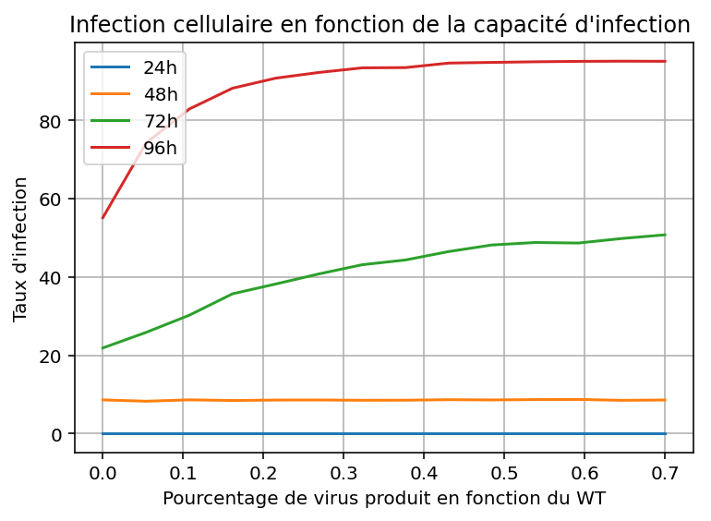
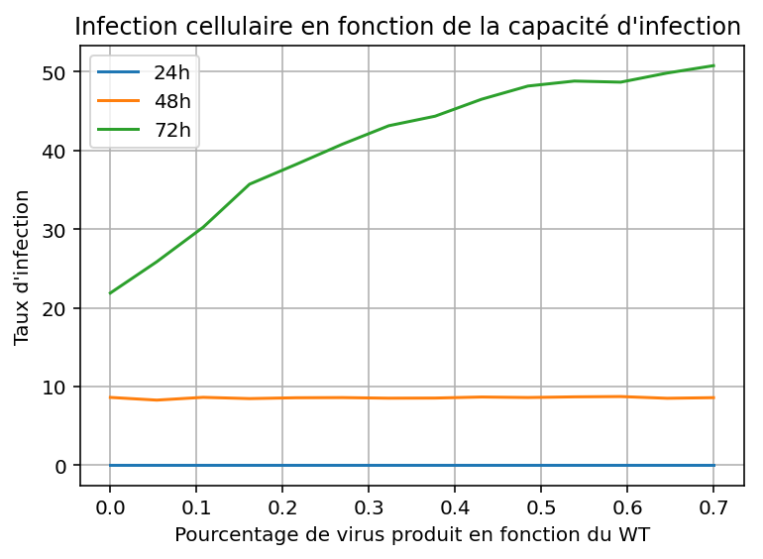
Simulation informatique d’infection
Impact de différents pouvoir réplicatif du virus mutant chez les NT dans les infections de MT4 x pLys${\text{RS}}^{Mut}$x pNL4-3 Levy P2A-${IN}^{Mut}$
Taux de réplication du virus mutant par rapport au virus WT, dans une cellule NT
Taux de réplication du virus mutant par rapport au virus WT dans une cellule NT
30 % de cellules transfectées
Variation entre 0 et 70% du pouvoir réplicatif du virus mutant dans une cellule non transfectée par rapport à une cellule transfectées

Slide 7
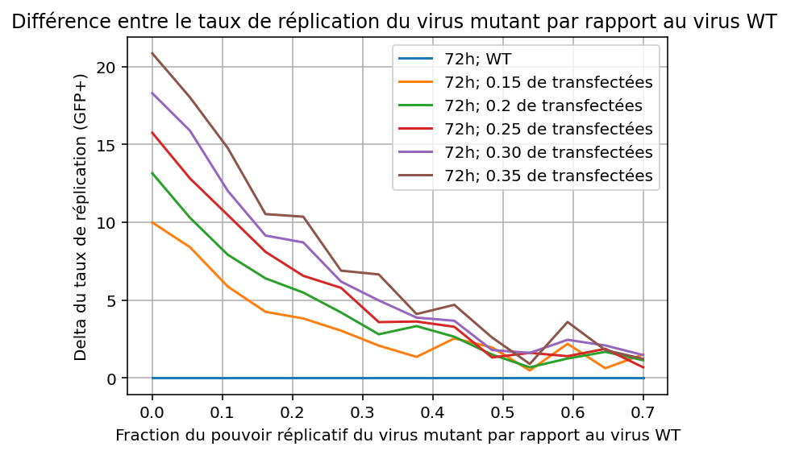

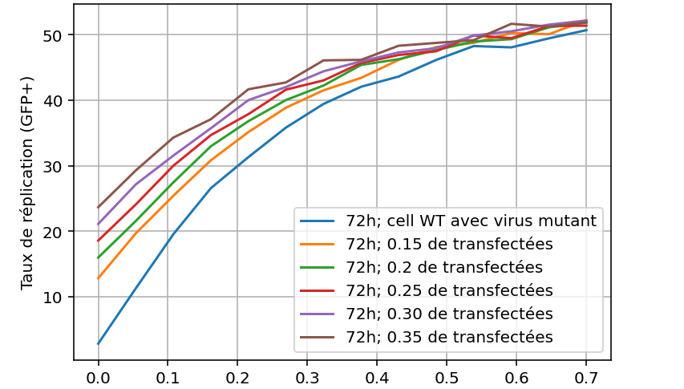
Simulation informatique d’infection
Impact du taux de transfection sur le taux de réplication du virus mutant
Taux de réplication du virus mutant par rapport au virus WT dans une cellule NT
Taux de réplication du virus mutant par rapport au virus WT dans une cellule NT

